Slide 1
Rovnice a nerovnice
VY_32_INOVACE_RONE_11
Vztah kořenů a koeficientů kvadratické rovnice

Slide 2
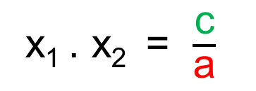
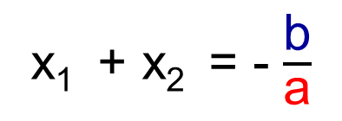
Základní pojmy
Pro kořeny x₁ , x₂ a koeficienty a, b, c kvadratické rovnice
ax² + bx + c = 0
platí
x₁ + x₂ = - $\frac{\text{b}}{\text{a}}$
x₁ . x₂ = $\frac{\text{c}}{\text{a}}$
Viètovy vzorce

Slide 3
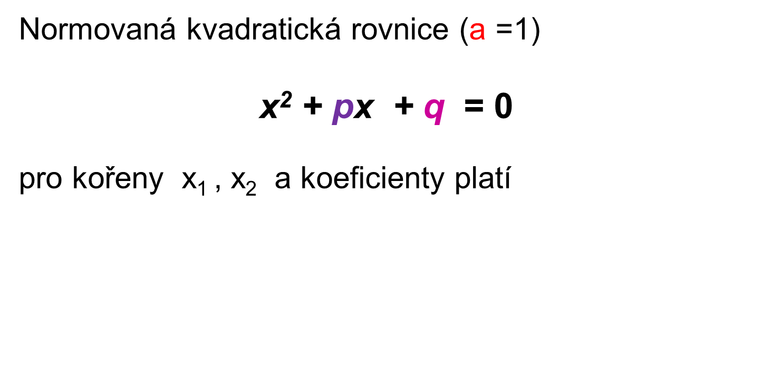
Základní pomy
Normovaná kvadratická rovnice ($\text{a}$ =1)
x² + px + q = 0
pro kořeny x₁ , x₂ a koeficienty platí
x₁ + x₂ = - p
x₁ . x₂ = q
Viètovy vzorce

Slide 4
Příklad 1
Řešte rovnici pomocí Viètových vzorců x² – 7x + 12 = 0
a = 1 b = - 4 c = 12
Určíme koeficienty
normovaná kvadratická rce
x₁ + x₂ = - (-7)= 7
Rozložíme na součin celých čísel
x₁ . x₂ = 12
x₁=3 x₂ = 4
{1.12; -1.(-12); 2.6; -2.(-6); 3.4; -3.(-4)}
1+12=13 -13 8 -8 7 -7
K = {3; 4}

Slide 5
Příklad 2
Sestavte normovanou kvadratickou rovnici s koeficienty p a q, jestliže má kořeny x₁= 3 x₂ =- 4. Řešte pomocí Viètových vzorců
x² + px + q = 0
3 + (-4) = -p
3 . (-4) = q
p = 1
q = -12
x² + x + -12 = 0

Slide 6
Příklad 3
Pro která p má rovnice x² + px + 36 = 0 kořen x₁=x₂ ?
x₁ + x₁ = - p
p = 2 x₁
x₁ . x₁ = 36
p₁ = 2.6 = 12
p₂ = 2.(-6) = -12
x₁² – 36=0
(x + 6)(x - 6)= 0
x₁=-6 ∨ x₁ =6
K = {-6; 6}

Slide 7
Příklad 4
Pro která q má rovnice x² + 4ax + q = 0 kořen x₂=2a+1?
x₁ + (2a+1) = 4a
x₁ . (2a+1) = q
x₁ = 4a-2a-1= 2a-1
q = (2a-1) .(2a+1)
q = 4a² - 1

Slide 8
Příklad 5
Řešte rovnici: x² - 4x + 5 = 0
a = 1 b = -4 c = 5
?
V R nemá řešení
záporný výraz nelze odmocnit
K = { }

Slide 9
Zdroje
ČERMÁK, Pavel. Odmaturuj! z matematiky. Vyd. 2.(opr.). Brno: Didaktis, 2003, 208 s. ISBN 80-862-8597-9.
VOŠICKÝ, Zdeněk. Matematika v kostce. 1. vyd. Havlíčkův Brod: Fragment, 1996, 124 s. ISBN 80-720-0012-8.
HUDCOVÁ. Sbírka úloh z matematiky pro SOŠ, studijní obory SOU a nástavbové studium. PROMETHEUS, spol. s r.o. ISBN 10348405.
GLOC, Jaromír. Řešení rovnic a nerovnic. In: Rovnice a nerovnice [online]. [cit. 2013-11-23]. Dostupné z: http://rovnice.kosanet.cz/irac_rce.html
http://rovnice.kosanet.cz/reseni.html
© RNDr. Anna Káčerová

